Slide 1
ALU Factorial
이준형

Slide 2
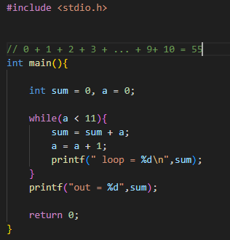
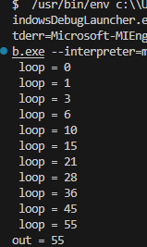
1. C언어 설계
- 결과

Slide 3
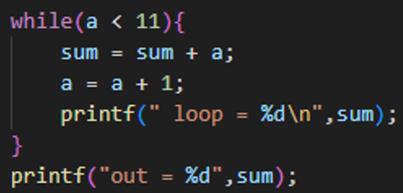
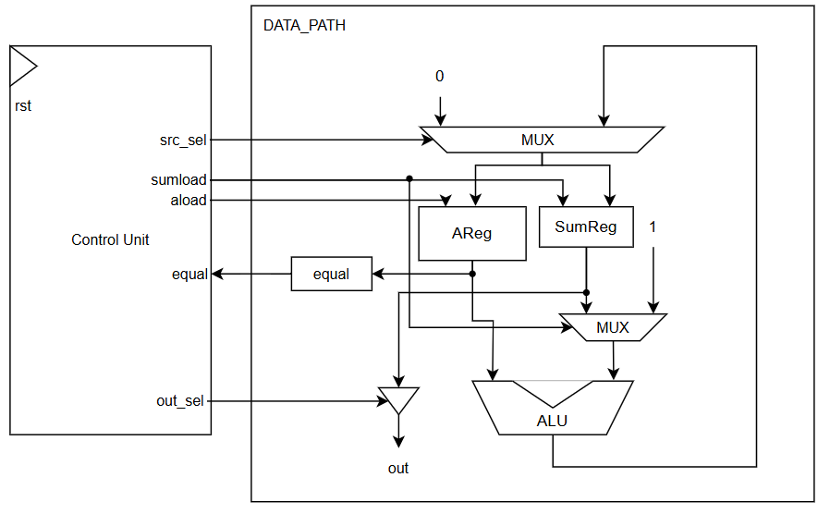
2. DATAPATH 설계
ALU Out | A_in | B_in
Sum | A | Sum
A | A | 1
1. ALU 연산 대상
B_in의 값이 1 or SUM 값으로 치환 가능하게 설계
2. ALU 연산 값
src_sel로 0 or 1을 src_sel를 택하게 제어
3. reg load
aload,sumload로 각 reg에 write할 타이밍 제어

Slide 4
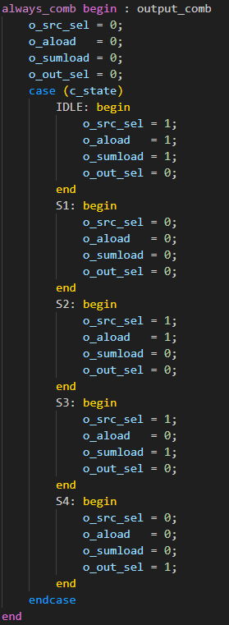
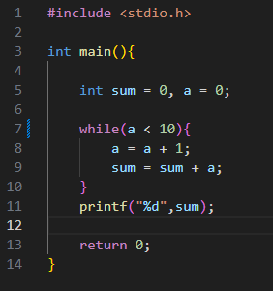
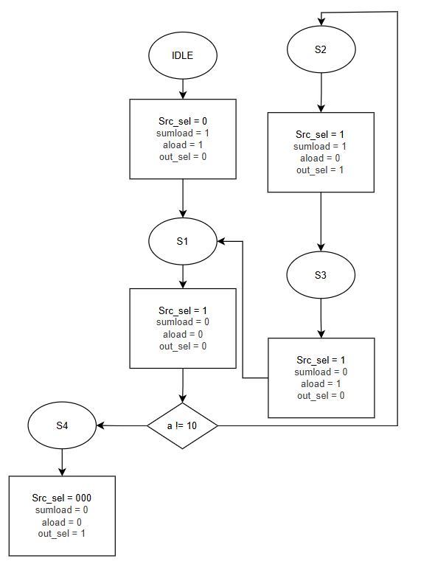
3. ASM 차트
IDLE : Sum = 0, a = 0
S1 : while(a<10)
S2 : a = a + 1
S3 : sum = sum + a

Slide 5
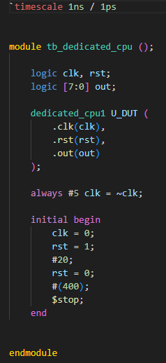
4. simulation - 시나리오
입력 이 존재하지 않기 때문에 dataflow를 보며 분석 예정
모듈이 동작하는 시간을 고려하여 충분한 delay 후 stop발생함
(11cycle * 3 state)*10 + 여유시간(70) = 400 delay

Slide 6
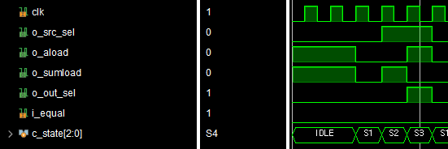
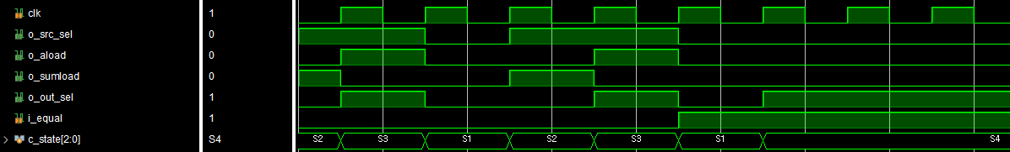
4. simulation
 | IDLE | S1 | S2 | S3 | S4
O_src_sel | 0 | 0 | 1 | 1 | 0
O_aload | 1 | 0 | 0 | 1 | 0
O_sumload | 1 | 0 | 1 | 0 | 0
O_out_sel | 0 | 0 | 0 | 1 | 1
State에 따른 control unit의 output 신호에 대해서 정상 출력 확인

Slide 7
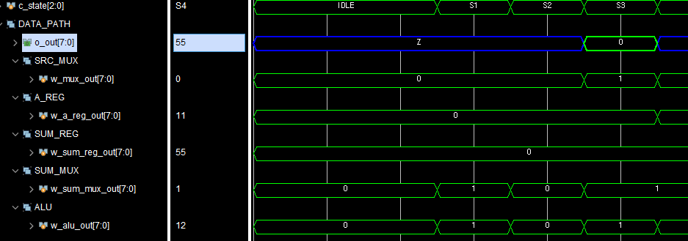
4. simulation
 | IDLE | S1 | S2 | S3 | S4
O_src_sel | 0 | 0 | 1 | 1 | 0
O_aload | 1 | 0 | 0 | 1 | 0
O_sumload | 1 | 0 | 1 | 0 | 0
O_out_sel | 0 | 0 | 0 | 1 | 1
Data_path(각 모듈의 output port를 그룹으로 묶은 이미지)
IDLE : A_REG, SUM_REG 초기화 확인

Slide 8
4. simulation
 | IDLE | S1 | S2 | S3 | S4
O_src_sel | 0 | 0 | 1 | 1 | 0
O_aload | 1 | 0 | 0 | 1 | 0
O_sumload | 1 | 0 | 1 | 0 | 0
O_out_sel | 0 | 0 | 0 | 1 | 1
Data_path(각 모듈의 output port를 그룹으로 묶은 이미지)
S1 :O_sumload = 0 이기 때문에 SUM_MUX가 상수1을 출력하는 것을 확인

Slide 9
4. simulation
 | IDLE | S1 | S2 | S3 | S4
O_src_sel | 0 | 0 | 1 | 1 | 0
O_aload | 1 | 0 | 0 | 1 | 0
O_sumload | 1 | 0 | 1 | 0 | 0
O_out_sel | 0 | 0 | 0 | 1 | 1
sum=0
0+ 0
Data_path(각 모듈의 output port를 그룹으로 묶은 이미지)
S2: O_sumload = 1, O_src_sel = 1 이기 때문에 A = 0 SUM_MUX = 0이 ALU의 합으로 연산되어 SRC_MUX를 거쳐 Sum_REG에들어가는 것을 확인

Slide 10
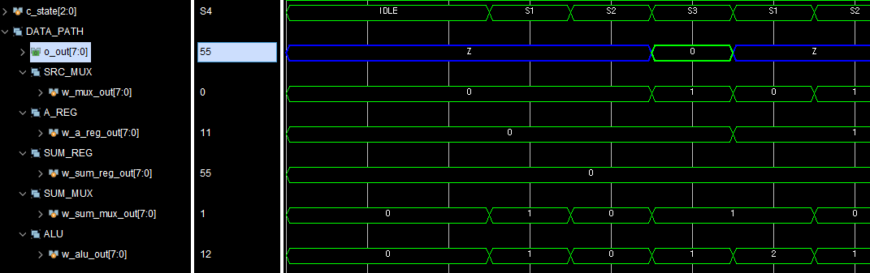
4. simulation
 | IDLE | S1 | S2 | S3 | S4
O_src_sel | 0 | 0 | 1 | 1 | 0
O_aload | 1 | 0 | 0 | 1 | 0
O_sumload | 1 | 0 | 1 | 0 | 0
O_out_sel | 0 | 0 | 0 | 1 | 1
Sum_reg 출력
A=0
1
0+ 1
Data_path(각 모듈의 output port를 그룹으로 묶은 이미지)
S3: O_aload = 1, O_src_sel = 1 이기 때문에
A = 0 SUM_MUX = 1(상수1)이 ALU의 합으로 연산되어 SRC_MUX를 거쳐
A_REG에 들어가는 것을 확인
Sum_reg =0을 출력하는 것을 확인

Slide 11
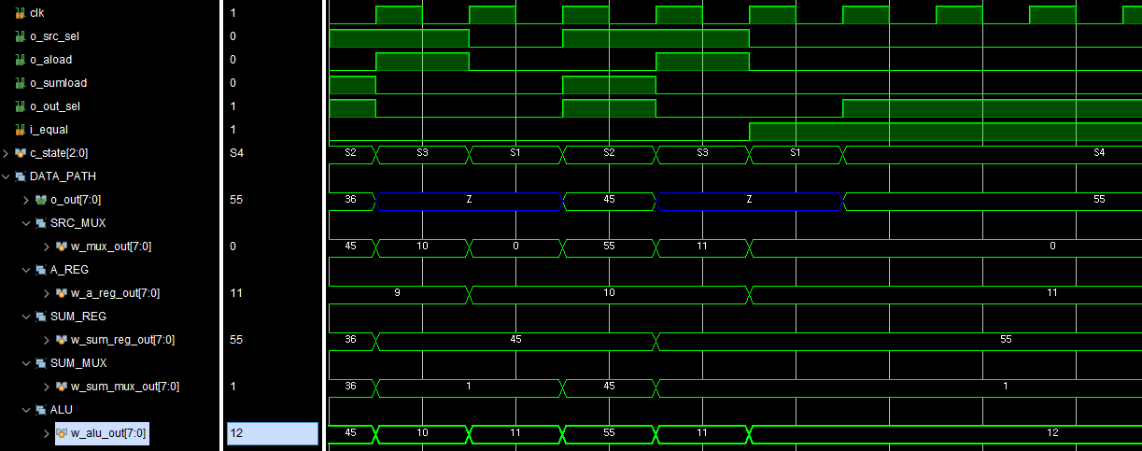
4. simulation
 | IDLE | S1 | S2 | S3 | S4
O_src_sel | 0 | 0 | 1 | 1 | 0
O_aload | 1 | 0 | 0 | 1 | 0
O_sumload | 1 | 0 | 1 | 0 | 0
O_out_sel | 0 | 0 | 0 | 1 | 1
ctrl _unit
i/o
signals
출력 55
11
55
Data_path(각 모듈의 output port를 그룹으로 묶은 이미지)
S3 -> S1 -> S4
S1에 a_reg == 11이기 때문에 equal 신호 발생
S1이 equal 신호에 의해 S4로 이동 및 out 출력

Slide 12
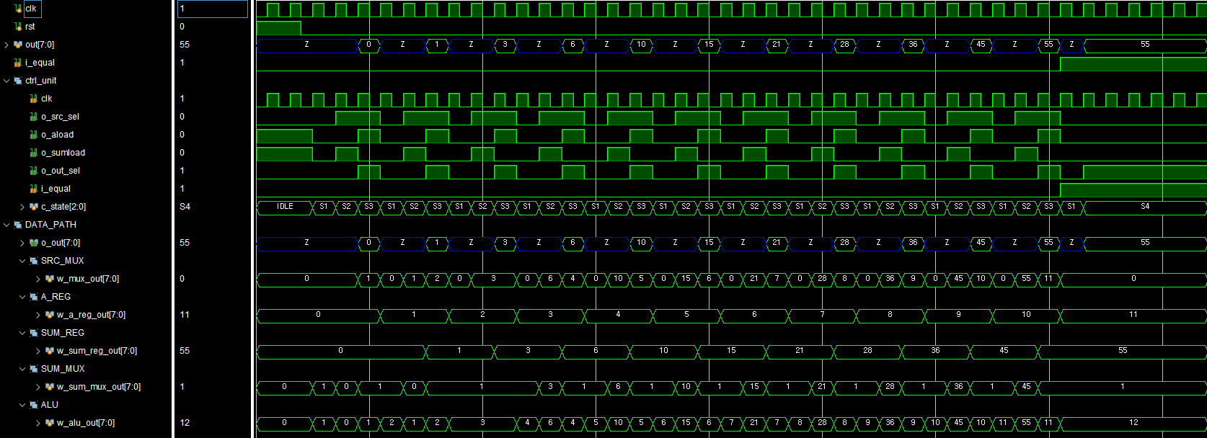
4. simulation
 | IDLE | S1 | S2 | S3 | S4
O_src_sel | 0 | 0 | 1 | 1 | 0
O_aload | 1 | 0 | 0 | 1 | 0
O_sumload | 1 | 0 | 1 | 0 | 0
O_out_sel | 0 | 0 | 0 | 1 | 1
0 , 1, 3, 6,10,15,21,28,36,45,55를 순차적으로 출력하는 것을 확인

